Slide 2
Специальность «Медицинская оптика»

Slide 3
Добро пожаловать!
Добро пожаловать!
Дорогие абитуриенты! От всей души приветствуем в нашем колледже. Пусть этот год станет для вас первым шагом в новый и востребованный мир оптики.
Ваши желание и старание сделают из вас в течение следующих лет настоящих профессионалов!

Slide 4
Каждый год в колледже, можно разделить на главы
Первый год — это знакомство с инструментарием и освоением продаж.
Здесь вы научитесь искать подходы к любым клиентам!

Slide 5
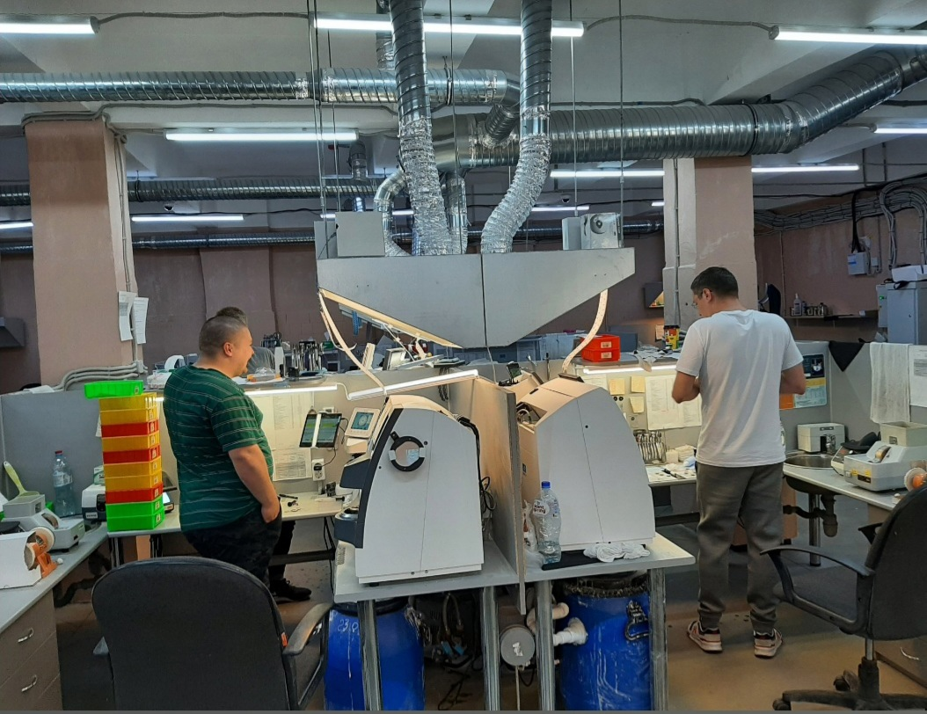
Во время второго года обучения вы погрузитесь в самое сердце оптики и станете настоящими ремесленниками.
Научитесь создавать линзы и подружитесь с карандашом - ведь вам предстоит нарисовать не один десяток чертежей.

Slide 6
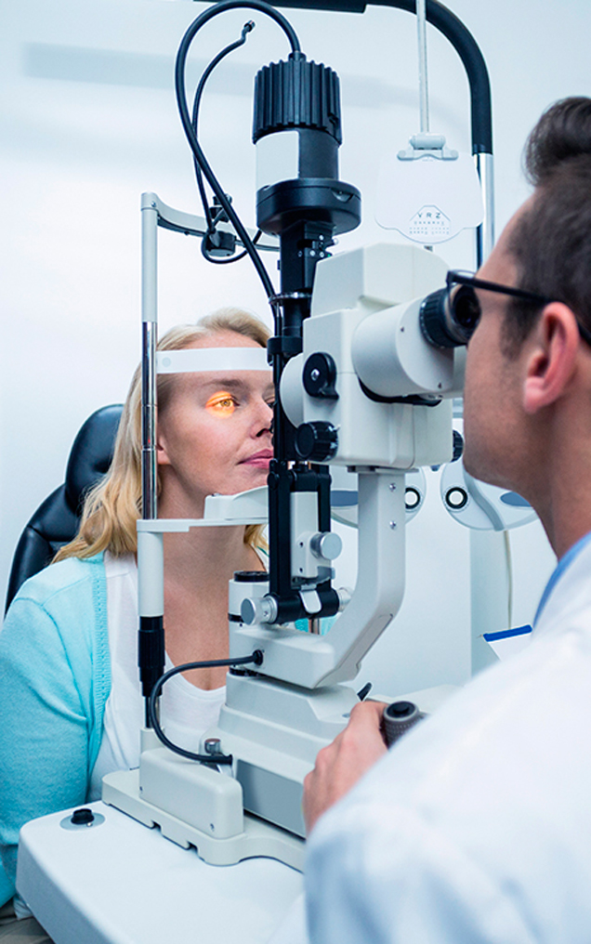
Третий год – это изучение заболеваний глаза и всех приборов, связанных с проверкой зрения.
И четвертый - опциональный год, который закрепляет все изученное и подготавливает вас как оптометристов.

Slide 7
Лабораторные работы
На лабораторных работах мы применяем все знания, полученные на парах, на практике,
и используем современное оборудование.

Slide 8
Итак, что такое
профессия оптика? На сегодняшний день 3 миллиарда человек нуждается в профессиональной коррекции зрения.
По прогнозам к 2045 году количество людей с отклонениями зрения увеличится до 5 миллиардов. Лишь одна пандемия коронавируса увеличила это число на 15%
Благодаря этому оптика является быстро развивающейся сферой производства и торговли.

Slide 9
Таким образом, сделаем вывод:
Профессия оптика - это очень выгодно!
Ведь самый лучший вклад, который мы можем сделать в нашей жизни, это вклад в наше здоровье!

Slide 10
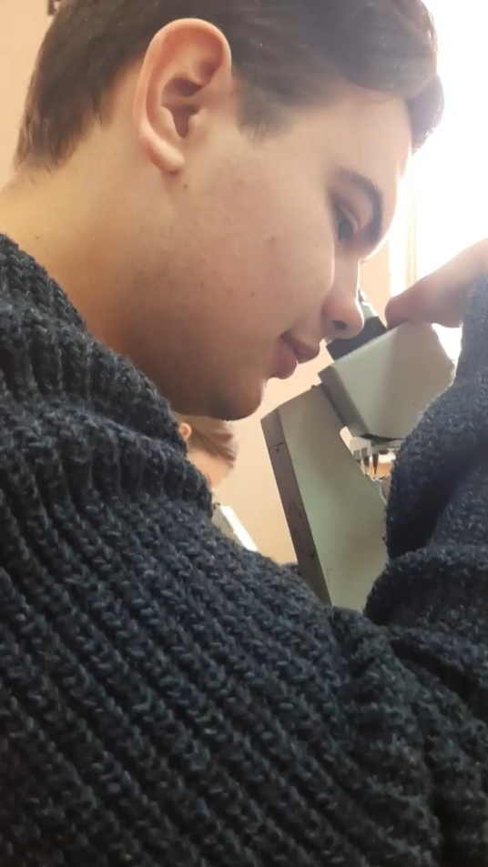
Но профессия оптика и оптометриста - это не только серьезная учёба, труд, скучные расчеты и чертежи.
На лабораторных работах мы занимаемся в том числе и творчеством:
- изготавливаем и примеряем различные оправы и очки; - создаем дизайн новых линз и оправ; - учимся работе с клиентами.

Slide 11
Спасибо за внимание! До встречи в колледже!

Slide 12
Федеральное государственное бюджетное профессиональное образовательное учреждение «САНКТ-ПЕТЕРБУРГСКИЙ МЕДИКО-ТЕХНИЧЕСКИЙ КОЛЛЕДЖ ФЕДЕРАЛЬНОГО МЕДИКО-БИОЛОГИЧЕСКОГО АГЕНТСТВА» (ФГБПОУ СПб МТК ФМБА России)
Специальность «СЕСТРИНСКОЕ ДЕЛО»
Санкт-Петербург
2022

Slide 13
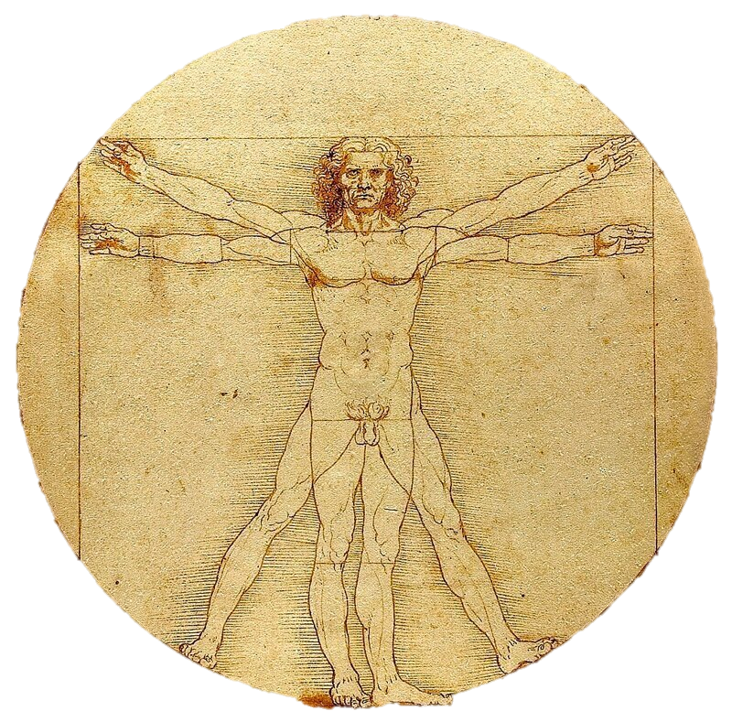
ЧЕМУ ВАС ОБУЧАТ?

Slide 14
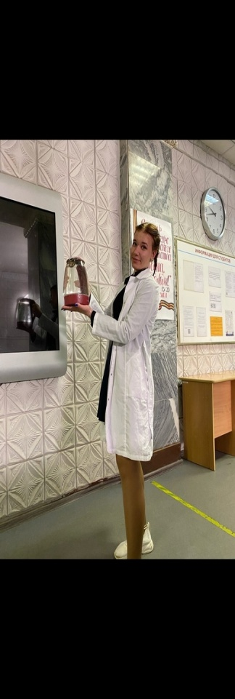
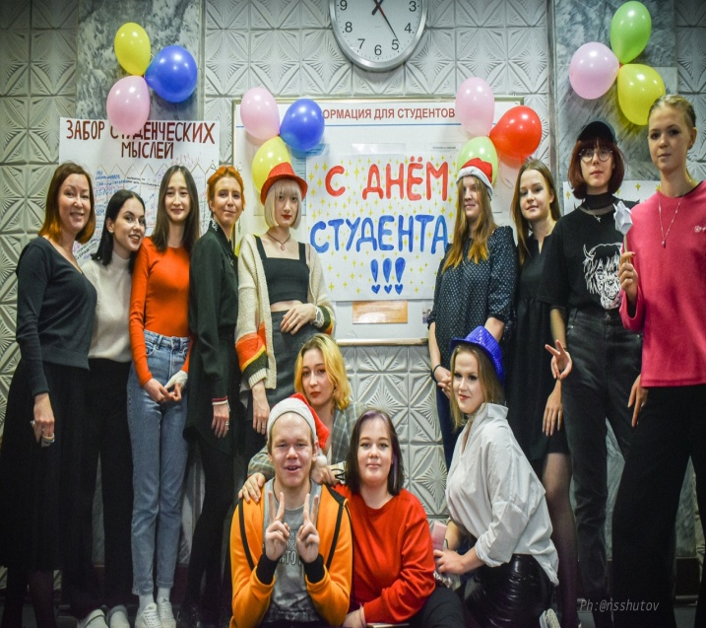
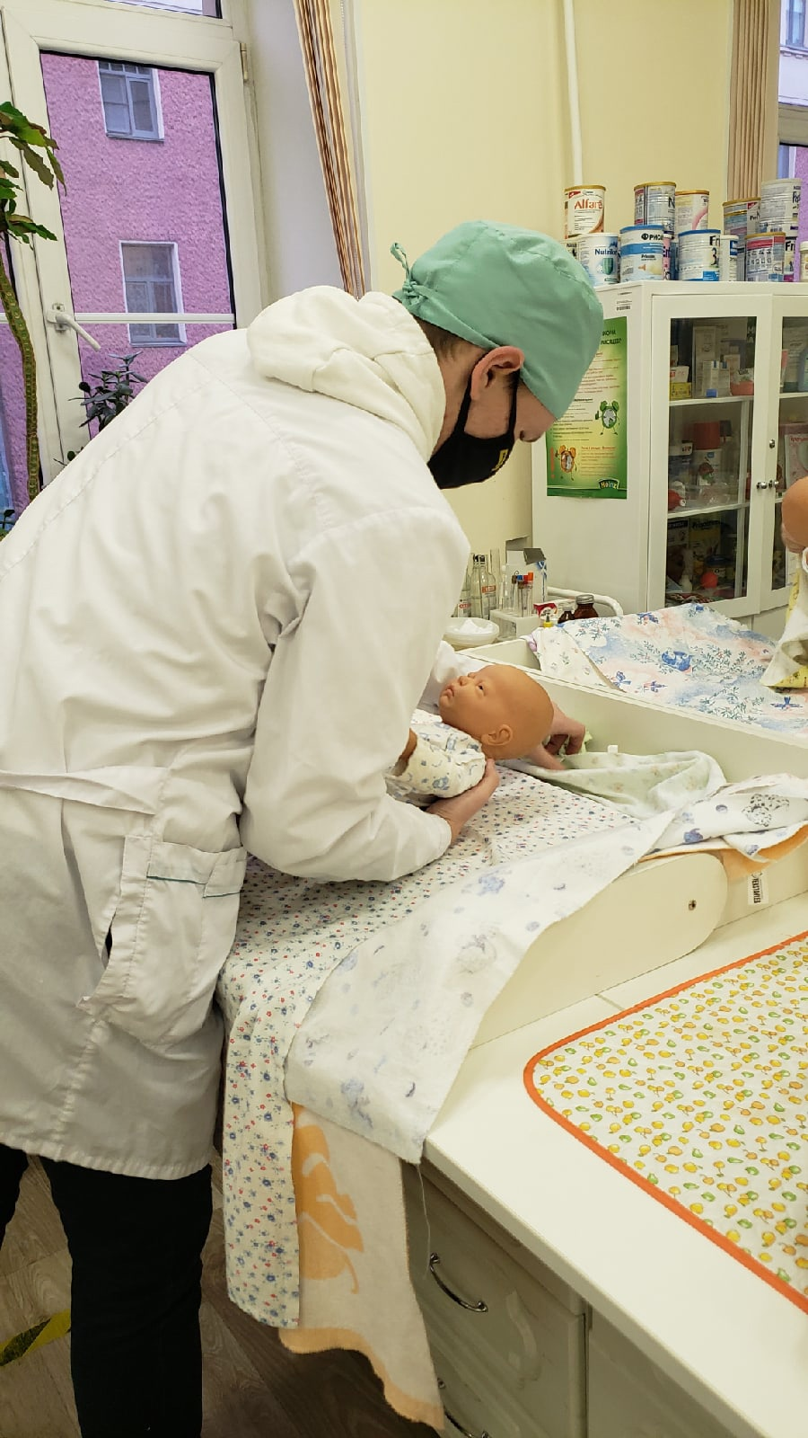
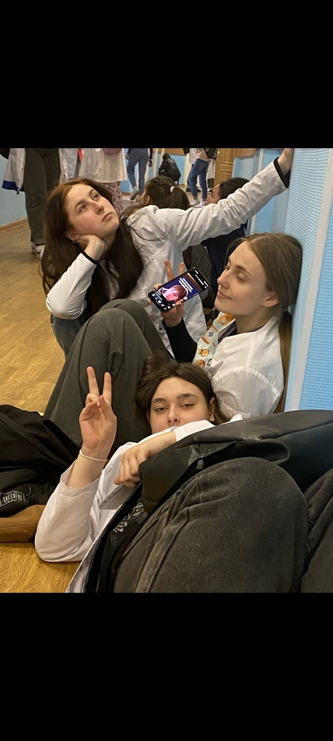
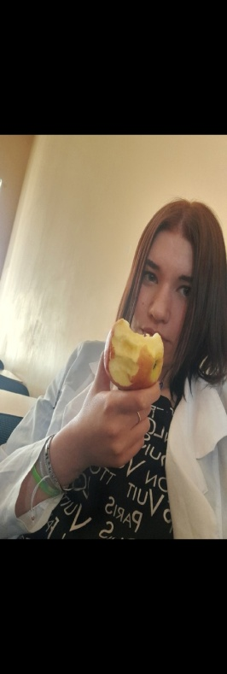
ЧТО ВАС ЖДЕТ?

Slide 15
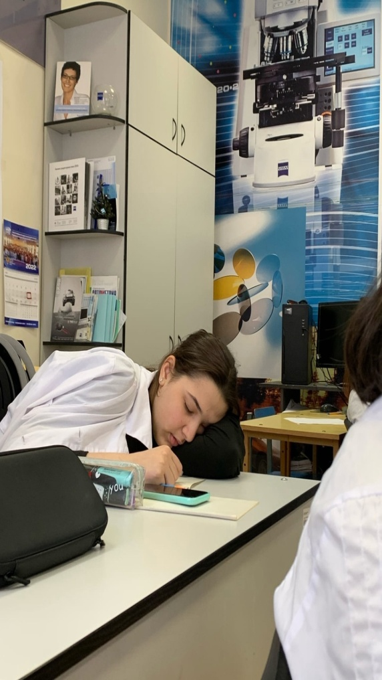
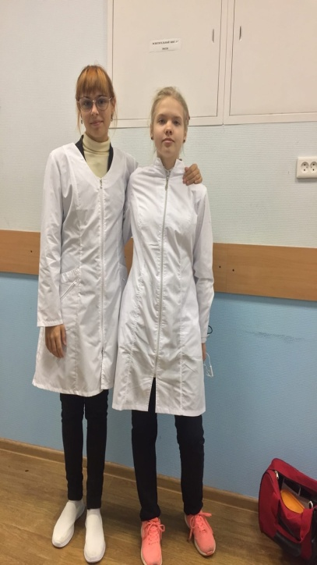
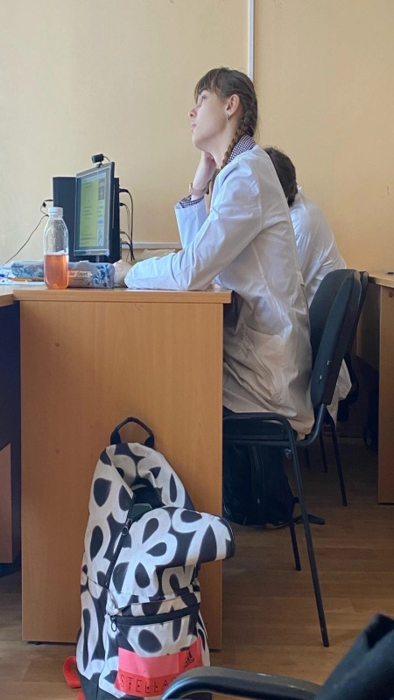
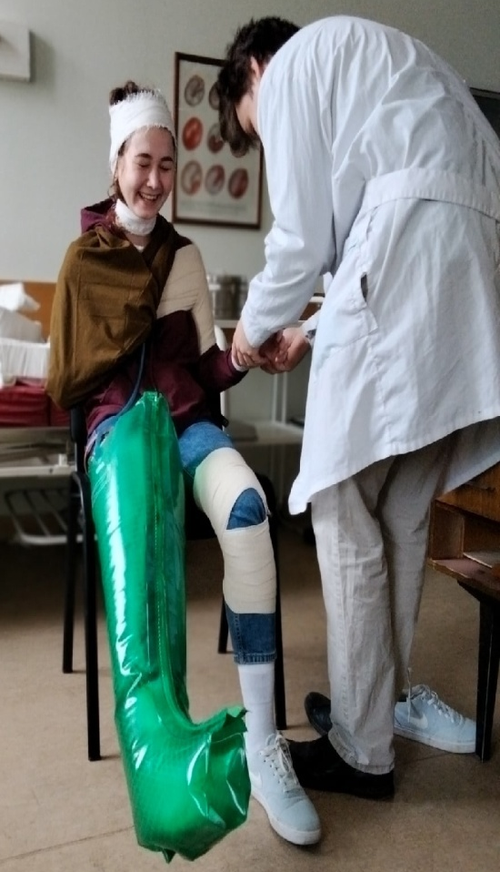
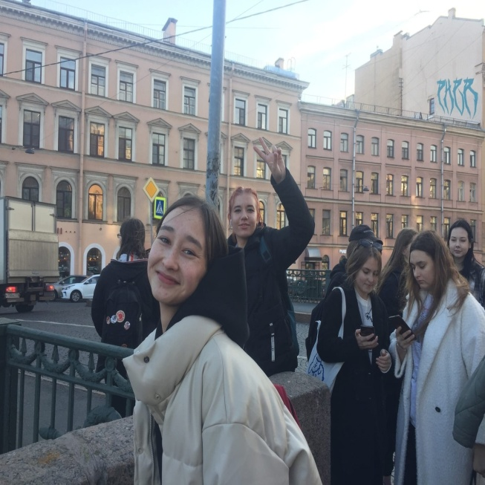

Slide 16
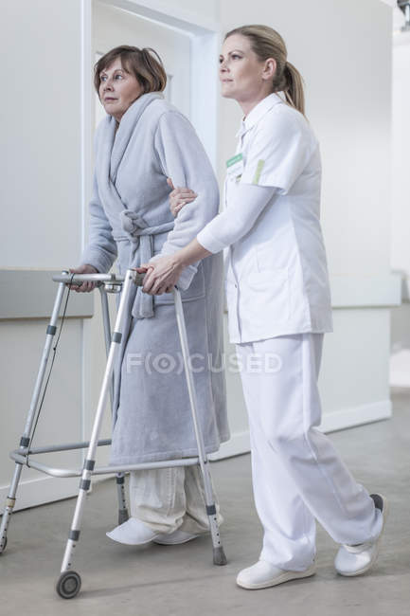
ПОЧЕМУ ИМЕННО МЕДСЕСТРА?
В мире не существует неважных профессий, ведь каждое действие приносит какой-либо результат. Но для меня одной из наиболее значимых является именно медицинское ремесло. Медсестра – это тот человек, который помогает окружающим. Порой именно от нее зависит жизнь окружающих.

Slide 17
ВАЖНОСТЬ МЕДСЕСТРЫ
Наиболее конкурентоспособной на рынке труда была и есть специальность «Сестринское дело».
Медсестры составляют самую значительную долю работников здравоохранения, на них приходится 90% контактов между пациентами и медицинскими работниками.

Slide 18
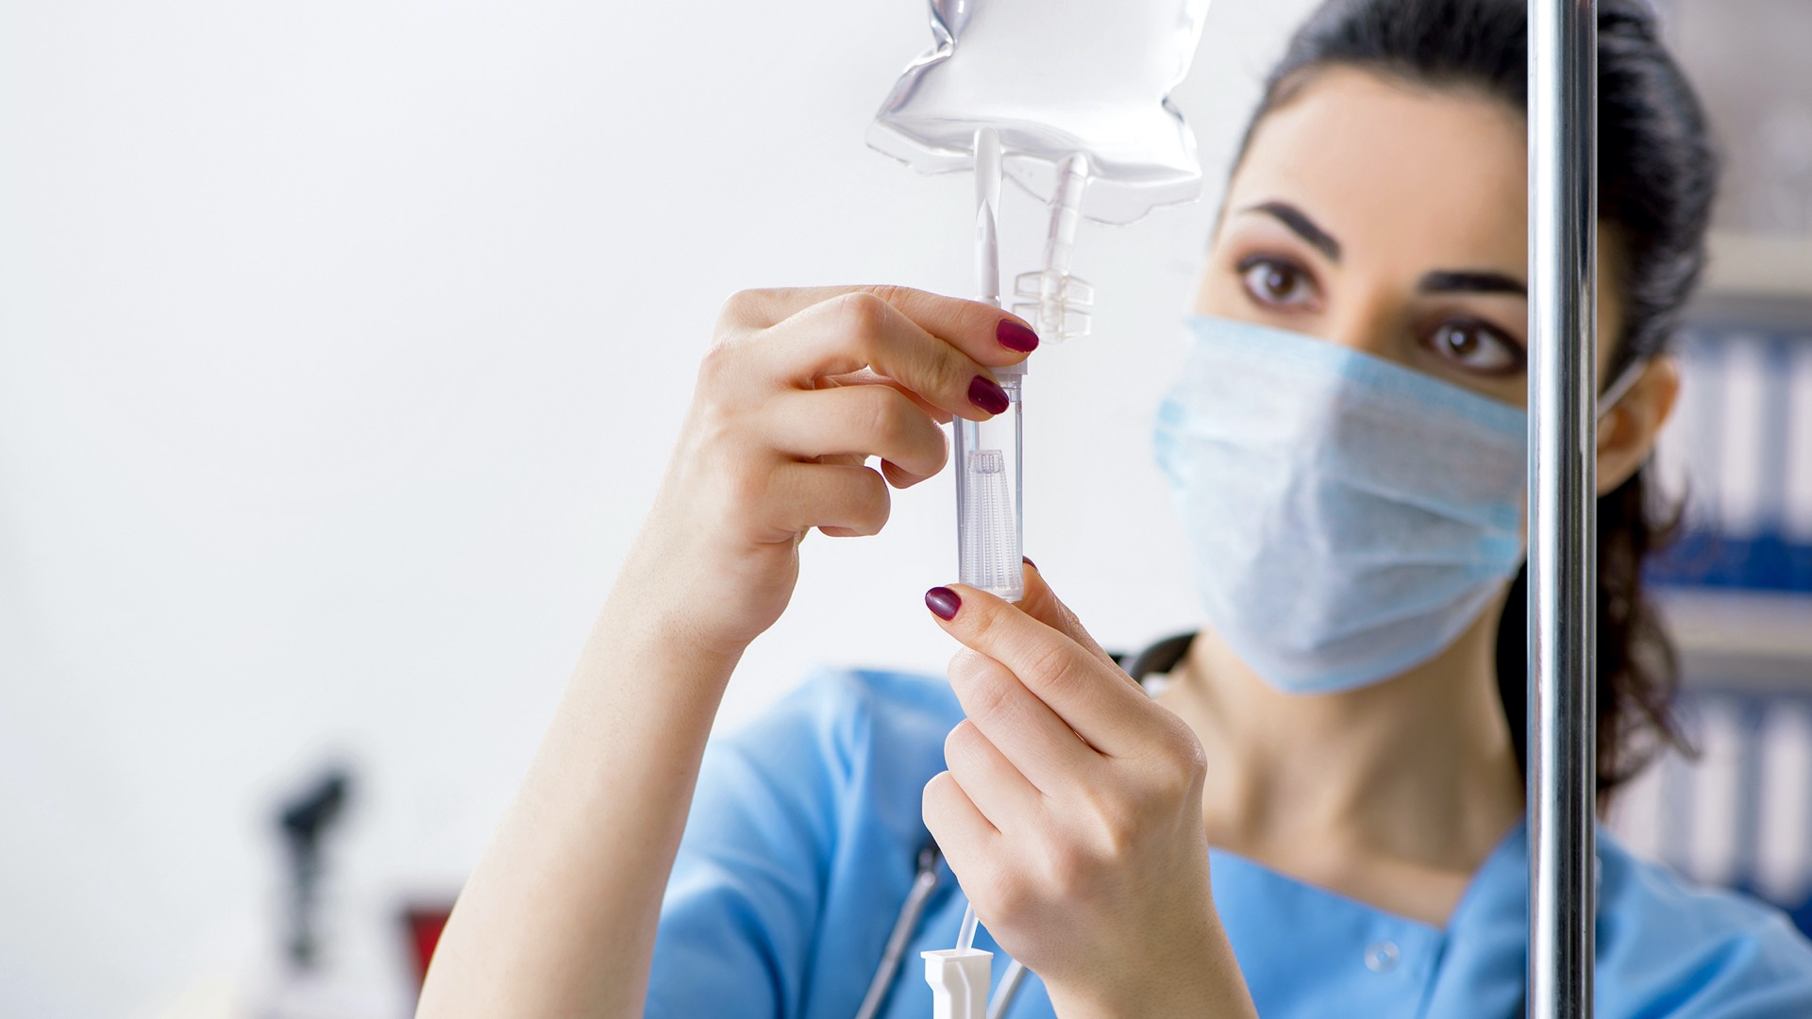
МЫ - ЭТО БУДУЩЕЕ МЕДИЦИНЫ

Slide 19
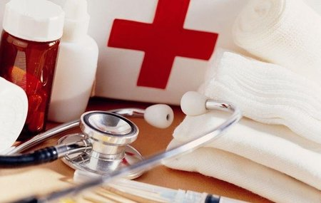
Специальность «Лечебное дело»

Slide 20
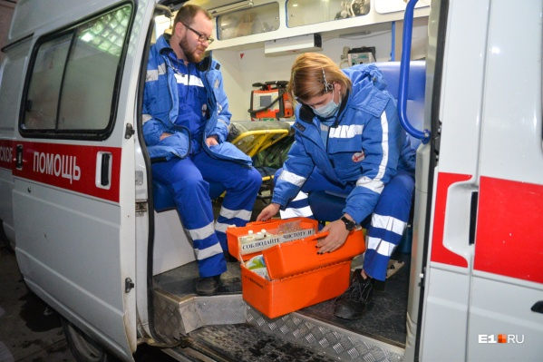
Фельдшер -
это специалист со средним медицинским образованием. Как любят говорить человек с мозгами врача и руками медсестры. Он может выступать в роли врача-терапевта, акушера или реаниматолога.
В нашем колледже, отучившись 1 курс по специальности «Лечебное Дело» Вы получите специальность «Младшая медсестра по уходу за больными»
А если у Вас хватит сил закончить все 4 курса, то вы получите специальность «Фельдшер», «Фельдшер СМП» и т.п.

Slide 21
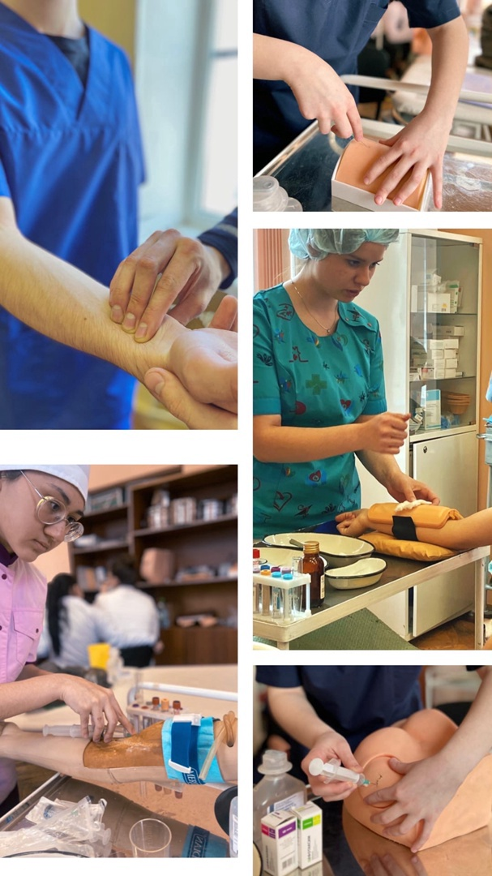
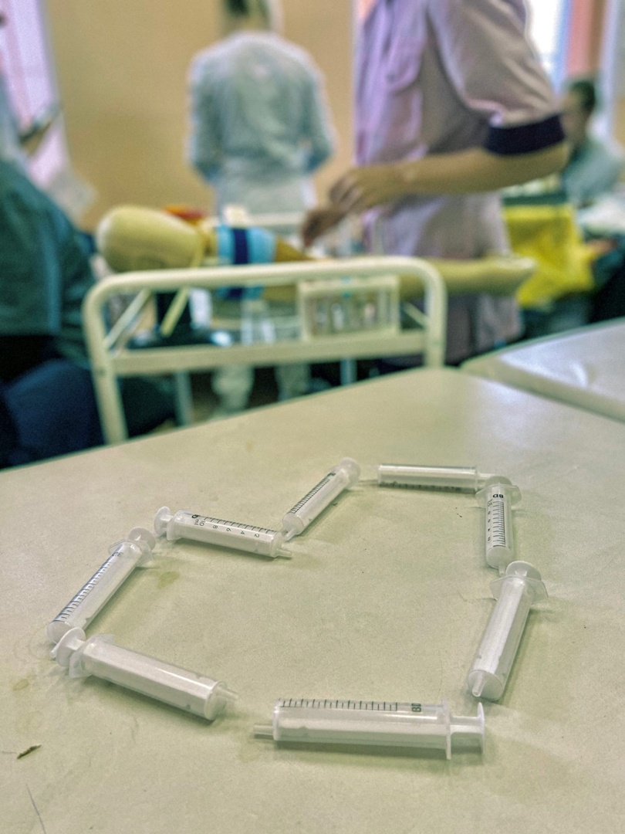
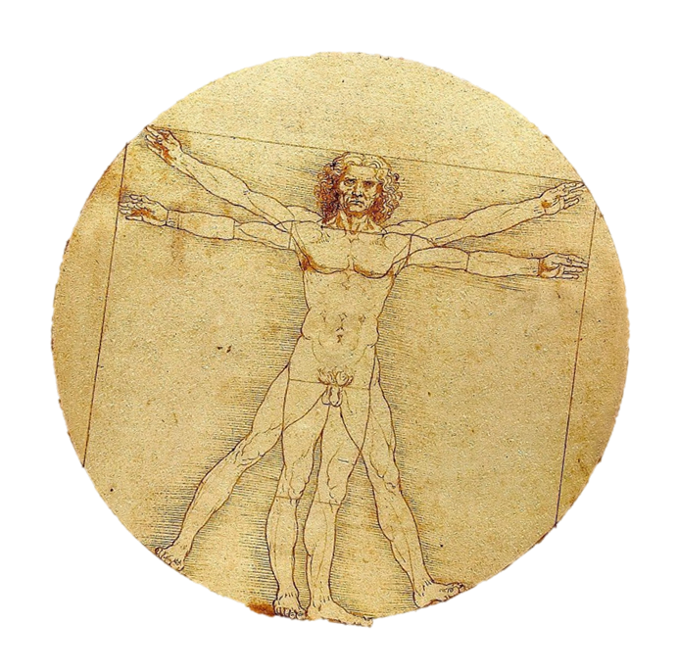
Предметы, которые мы изучаем

Slide 22
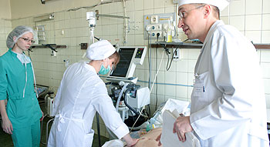
Практика в больнице

Slide 23
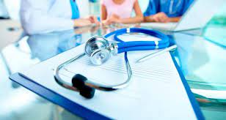
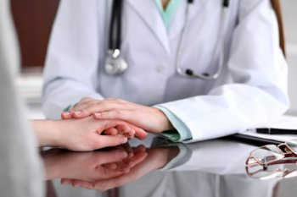
Подведем итоги вышесказанного
Плюсы и минусы профессии

Slide 24
Плюсы
более короткий по сравнению с врачом период обучения;
востребованность специалистов;
разнообразие сфер деятельности;
возможность совмещать работу в медучреждениях с подработкой в частных организациях (салоны красоты, бассейны и т.д.);
высокая социальная значимость профессии

Slide 25
Минусы
широкий круг обязанностей;
физические нагрузки и большая ответственность;
ненормированный рабочий день;

Slide 26
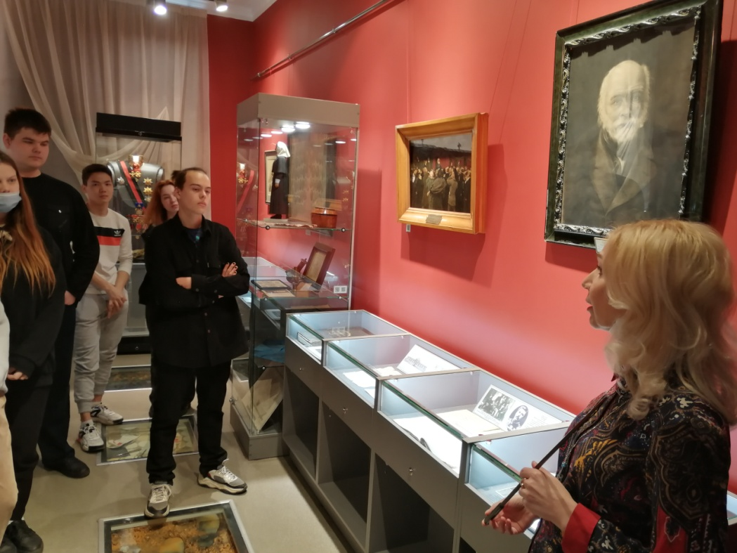
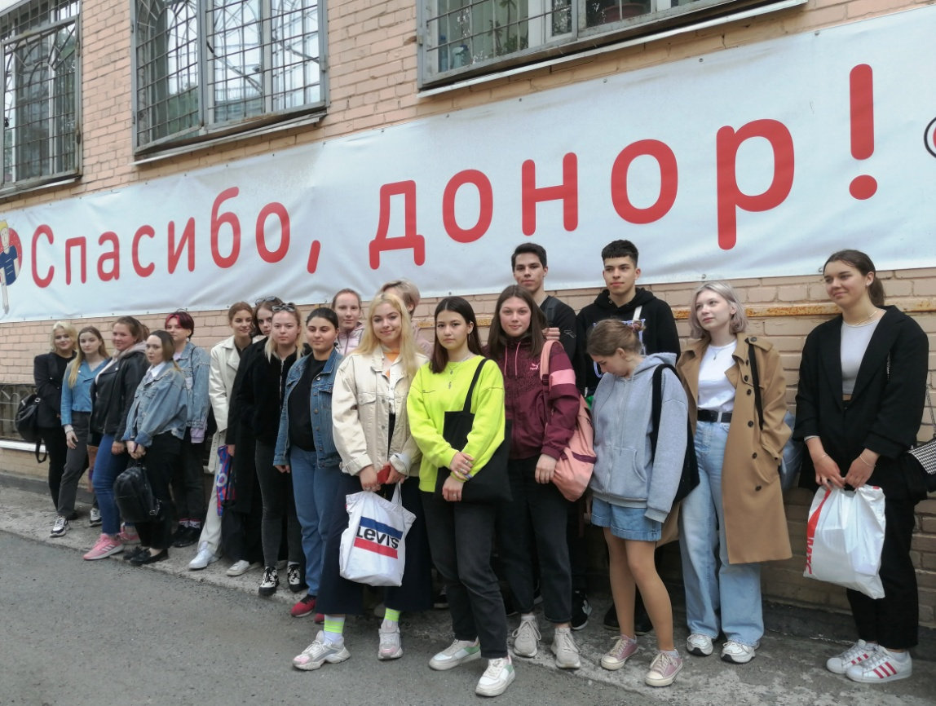
Внеурочная деятельность
Посещение музеев

Slide 27
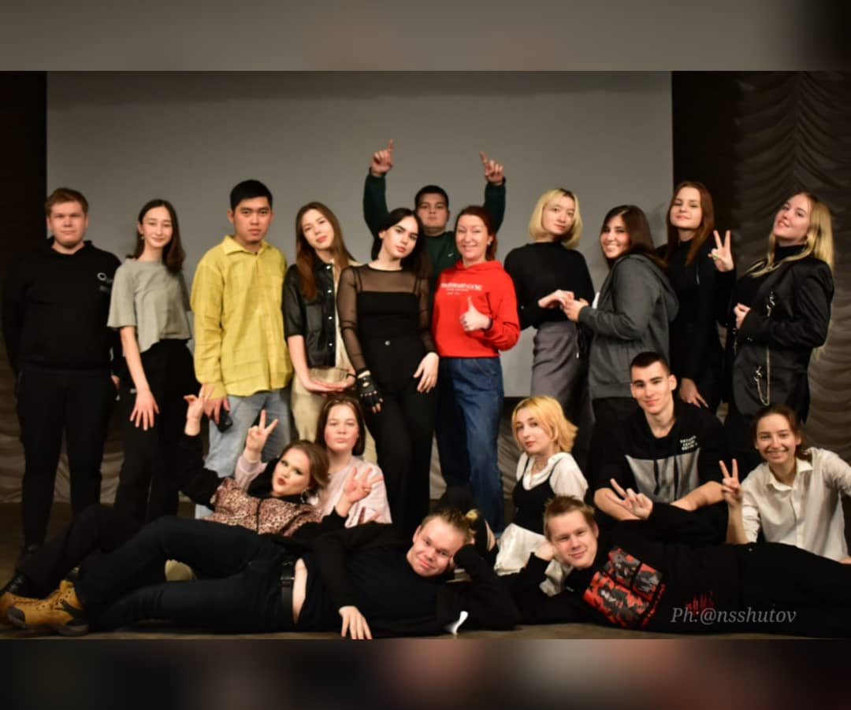
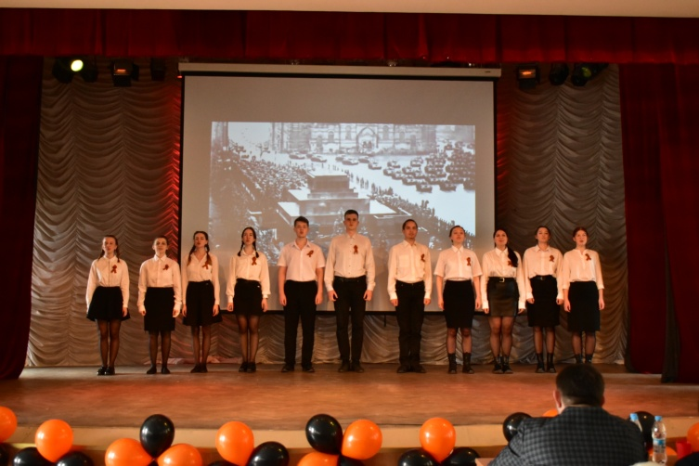
Мероприятия и праздники

